Slide 1

Você acredita que tem maturidade na gestão da informação?
Walter W. Koch, MsC, AIIM Fellow
Maio 2026

Slide 2
Walter W. Koch
Com 50 anos de experiência em tecnologias da informação, trabalhou em empresas como o Banco Itaú e IBM da Alemanha.
Desenvolveu alguns dos maiores projetos de gestão documental do mundo, citando-se entre estes o projeto da Organização Bradesco
Ministrou cursos para mais de 3.000 profissionais em 20 países.
Membro da ABNT no CB 14, onde atua na adaptação das normas ISO relacionadas a sistemas de documentos de arquivo
Nomeado Fellow da AIIM – Association for Intelligent Information Management em 2021
Participante na elaboração do modelo de requisitos do Conarq – eArq V.2
Co-autor da Prática Recomendada PR1013 - Digitalização de documentos — Orientações para a garantia da qualidade e da confiabilidade do documento digitalizado da ABNT

Slide 3
A evolução tecnológica
Década de 1980 – document imaging
Década de 1990 – document management
Década de 2000 – content management
Década de 2010 – content services/cloud
Década de 2020 – inteligência artificial

Slide 4

Modelos de avaliação de maturidade na gestão da informação
ECM3
Enterprise Content Management Maturity Model
2009
3 pilares
13 dimensões

Slide 5


Planejamento Estratégico GCC
Modelo de Maturidade em ECM
Maturidade em ECM
Pilares X Níveis
de Maturidade
5
Proativo
Pessoas
Informação
Sistemas
4
Operacional
3
Estruturado
2
Incipiente
1
Não gerenciado
Fonte: ECM3 Maturity Model – Version 2.0

Slide 6

Planejamento Estratégico GCC
Modelo de Maturidade ECM3
Maturidade em ECM
Humano
Informação
Sistema
Conhecimento empresarial
Conteúdo/ metadados
Escopo
Conhecimento de TI
Profundidade
Amplitude
Processos
Governança
Segurança
Alinhamento
Reuso
Usabilidade
Encontrabilidade
Dimensões da Maturidade

Slide 7
Planejamento Estratégico GCC
Modelo de Maturidade em ECM - GCC
Maturidade em ECM
Categorias
Atributos da Maturidade
Pessoas
Nesta categoria serão considerados atributos referentes às pessoas envolvidas, analisando:
o grau de compreensão de funcionários e executivos com relação aos conceitos de ECM
a habilidade em explorar de forma adequada os novos sistemas
até que ponto os processos de negócios estão sendo orientados a conteúdo
a extensão da colaboração, compreensão e sincronismo entre Negócios e TI
Expertise no Negócio
Expertise em TI
Processo
Alinhamento
Informação
Esta categoria analisa os atributos referentes a como a informação está sendo tratada:
até que ponto os conteúdos e metadados têm sido analisados
quanto do Ciclo de Vida do Conteúdo está sendo gerenciado
qual a extensão de políticas e procedimentos sobre a gestão de informações
realização de oportunidades de reuso de conteúdos
habilidade em encontrar o conteúdo certo no momento certo
Conteúdo/Metadados
Profundidade
Governança
Reuso
Encontrabilidade
Sistemas
São avaliados do ponto de vista de Sistemas:
quais capacidades funcionais de ECM estão sendo adotadas
a abrangência organizacional dos sistemas de gestão de conteúdo – departamental/corporativo
o alinhamento do acesso aos conteúdos com as diretrizes de segurança
a usabilidade e atendimentos das necessidades
Escopo
Abrangência
Segurança
Usabilidade
Níveis de Maturidade
Nível 1
Não gerenciado
Nível 2
Incipiente
Nível 3
Em formação
Nível 4
Operacional
Nível 5
Pró-ativo
Baseado no ECM3 Maturity Model

Slide 8
Planejamento Estratégico GCC
Níveis de Maturidade
Maturidade em ECM
5
A funcionalidade de gestão de conteúdo está disponível amplamente como um serviço compartilhado e é identificado no contexto de maiores esforços orientados a serviços. A organização pode incorporar novas tecnologias de conteúdo (por exemplo, DAM) à medida do necessário, plugando em uma arquitetura flexível para atender aos negócios. Entendimento sólido dos principais pontos relacionados à gestão da informação e fatores críticos para o negócio permitem a organização disponibilizar novos serviços de forma mais ágil.
Pró-ativo
4
O conteúdo é gerenciado através da organização – apesar de estar em diversos sistemas. As temporalidades aplicáveis estão sendo gerenciadas em conteúdo eletrônico crítico. A organização também identificou qual conteúdo não gerenciar e abriu espaço para a gestão de conteúdo colaborativo e de redes sociais também.
Operacional
3
A organização inventariou seu conteúdo e desenvolveu planos, políticas e procedimentos mas está no processo de implementação há alguns anos. Múltiplos projetos estão em andamento mas correm o risco de conflitar e falhar por falta de uma estratégia mais ampla. Inicia-se a incorporação de noções de ILM – gestão do ciclo de vida da informação.
Em formação
2
Incipiente
Abordagens funcionais e projetos surgem para gerenciar alguns conjuntos de conteúdo. Várias tecnologias e produtos redundantes são utilizados, não na sua plenitude e são aplicados insuficientemente.
1
A organização não tem uma gestão de conteúdo formal. Discos compartilhados e discos locais servem para o armazenamento de documentos, resultando em dados redundantes, dificuldade para encontrar conteúdo, alto nível de retrabalho e frustração dos usuários.
Não gerenciado

Slide 9
Humana
 | Nível: Dimensão: | Não gerenciado | Incipiente | Em formação | Operacional | Proativo
Humana | Conhecimento de TI | Sem experiência de administração formal de repositórios e de sistemas de fluxo de trabalho | Lutando com a implementação de alguns primeiros sistemas | Versões mais avançadas de implementação dos sistemas, com foco no conteúdo crítico para os negócios. | A gestão dos repositórios e sistemas de automação de fluxo de trabalho (workflow) é uma competência básica de TI | Experimentação proativa e aprendizado sobre tecnologias emergentes de conteúdo.
 | Conhecimento Empresarial | Ignorância sobre o valor e papel de ECM | Aumenta o senso de consciência sobre a falta do gerenciamento dos serviços. | Planos de Comunicação incluem atualizações dos principais envolvidos sobre o valor agregado ao negócio por ECM | Patrocínio dos executivos para o ECM como uma prática; análise de processos e de conteúdo são competências básicas. | A gestão de conteúdo é definida como uma competência básica dos funcionários e faz parte de suas avaliações por RH.
 | Processo | Nenhum ou poucos procedimentos padronizados sobre conteúdo | Análise dos processos básicos levando a alguns fluxos de trabalho aleatórios | Modelagem inicial de processos interdepartamentais para preparação de sua automação | Processos automatizados extrapolam sistemas e departamentos | Tratamento da exceção robusto e experimentação dentro do modelo
 | Alinhamento | Pontos chave dos processos de negócio não são bem compreendidos pelos estrategistas de TI resultando em falhas na parte de ECM do portfólio de TI. | Falhas ainda existem entre a tecnologia e os principais processos de negócio; as métricas de TI não são avaliadas pelos resultados dos negócios. | Tanto TI como Negócio compreendem seus papéis no gerenciamento da informação e suas respectivas estratégias não são mais desenvolvidas no vácuo. | Execução de estratégias de TI e estratégias empresariais se tornam mais coesas, mas ainda permanece o modelo de queda de braço | Desenvolvimento de estratégias entre TI e Negócio é feita de forma colaborativa e simultânea com revisões frequentes utilizando métricas apropriadas.

Slide 10
Gestão da Informação
 | Dimensão | Caótico | Incipiente | Estruturado | Operacional | Pró-ativo
Informação | Conteúdo/ Metadados | Sem inventário formal; sem classificação formal. | Inventários departamentais e identificação inicial de conteúdo | Inventário corporativo em andamento; estruturação de vocabulários controlados iniciado. | Todos os novos repositórios e tipos de conteúdo registrados; taxonomia global criada. | Difundida a eliminação de conteúdo redundante, obsoleto e trivial; desenvolvimento de folksonomia; revisão contínua dos metadados.
 | Ciclo de vida | Sem gerenciamento do ciclo de vida | Maior parte do conteúdo arquivado casualmente; alguns esforços departamentais de gestão de registros. | Desenvolvimento de uma temporalidade formal de retenção eletrônica, de gestão de registros e de procedimentos de descarte. | Implementação corporativa de gestão de registros eletrônicos e em papel | Todos os tipos de conteúdo permeiam ciclos de vida formais.
 | Governança | Sem políticas e procedimentos | Políticas dispersas; pouco ou nenhum procedimento formal. | Desenvolvimento de estrutura de governança da informação e estruturação de procedimentos | Políticas e procedimentos amplamente disseminados; responsabilidade corporativa definida. | Revisão e adaptação ativa; Voz do cliente é crítica para os processos de feedback.
 | Reuso | Conteúdo duplicado rotineiramente | Conteúdo ainda duplicado rotineiramente, porém a equipe está ciente do problema. | Análise inicial do conteúdo e sua estruturação | Reproposição de documentos através de sistemas e canais | Componentes de conteúdo reutilizados pelos sistemas e canais
 | Encontrabilidade | Funcionários gastam tempo excessivo pesquisando utilizando-se de diversas ferramentas de busca internas | Índices de pesquisa ajustados e metadados básicos aplicados | Racionalização da tecnologia de busca; análise dos registros de pesquisa e ajustes, alavancando os termos do vocabulário controlado. | Desenvolvimento de aplicações de busca corporativas específicas e/ou federadas | Pesquisa e classificação se torna um serviço central, com variações direcionadas aos diferentes negócios.

Slide 11
Sistemas
 | Nível: Dimensão: | Não gerenciado | Incipiente | Em formação | Operacional | Proativo
Sistemas | Escopo | Sem entendimento dos principais tipos de conteúdos | Algumas implementações básicas de gestão de documentos com fluxos de trabalhos aleatórios. | Identificação dos principais tipos de conteúdo e locais; projetos piloto para mídia rica e BPM. | Priorização dos sistemas com informações críticas para o negócio | Ampla disponibilidade de diversos sistemas de gestão
 | Amplitude | Sem sistemas | Esforços departamentais dispersos | Tentativas iniciais para conjugar ou integrar sistemas entre departamentos | Iniciativas departamentais com sucesso são escaladas para o âmbito corporativo | Encorajar e adotar inovações dos níveis departamentais.
 | Segurança | Sem esquema de segurança implementado | Dependente de sistemas individuais | Projetos formais iniciados para endereçar falhas e redundâncias decorrentes de múltiplas soluções | Existem politicas e procedimentos padronizados e são alavancados pelos sistemas | Segurança é tratada como um serviço centralizado compartilhado
 | Usabilidade | Falta de sistemas tornam letra morta as considerações dos usuários finais. | Índices de adoção pelos funcionários são medidos mas as insatisfações não são analisadas | Algumas iniciativas utilizando técnicas de Análise de Cenário e de Usuários para direcionar o desenho do projeto | Desenho centrado no usuário apóia todos os desenhos dos sistemas, com coleta formal de avaliações pelo usuário. | Usabilidade é uma diretriz básica em todas as atividades de sistemas.

Slide 12
Modelos de avaliação de maturidade na gestão da informação
AIIM
2018
AIIM Intelligent Information Management Maturity Model 2018

Slide 13
AIIM Intelligent Information Management Maturity Model
Cloud Enablement – iniciativa da organização em implementar funcionalidades e/ou serviços em um ambiente fora do firewall.
Intelligent Capture – processos de negócio com workflow para converter informação física em formatos digitais usando múltiplos canais como digitalização, fax, captura móvel, etc.
Repository Neutral Content – armazenar e acessar conteúdo de um ou mais repositórios que são independentes, de uma variedade de sistemas, em diferentes plataformas tecnológicas, múltiplos interfaces de usuários, silos de informação e livres de travas de fornecedores.
Integrated Collaboration – usando uma plataforma tecnológica com política e procedimentos apropriados que permitem equipes de áreas de negócio a salvar, pesquisar e compartilhar acervos de informação e a expertise e conhecimento da equipe em qualquer momento, de qualquer local, em qualquer dispositivo.

Slide 14
AIIM Intelligent Information Management Maturity Model
Information Governance – “…é a especificação de direitos de decisão e uma estrutura de responsabilização para encorajar um comportamento desejável na avaliação, produção, armazenamento, uso, arquivamento e deleção da informação. Isto inclui os processos, papéis, padrões e métricas que asseguram o uso efetivo e eficiente da informação garantindo à organização o uso efetivo e eficiente para alcançar os seus objetivos” (fonte: Gartner)
Content Services – Entrega conteúdo e/ou serviços sob demanda, independentemente de sua fonte, para qualquer dispositivo, e em qualquer lugar dentro de um contexto, relevante, sensível ao tempo, seguro, e de uma maneira focada em um papel. Cria e consome informação que permite que humanos e sistemas automatizados tomem ações e suportem atividades de negócio da organização.
Auto-classification and Analytics – “…usando regras definidas bem como modelos matemáticos, estatísticos e semânticos para automatizar como o conteúdo é capturado, analizado, e governado ao longo de seu ciclo de vida.” (fonte: AIIM)
Customer Experience – os usuários finais “tem experiencias” e sentem a gratificação em interações cumulativas com os serviços on-line e produtos digitais, e os benefícios de usá-los, incluindo expectativas e motivações, ao longo de todas as motivações.

Slide 15
DAMA – DMBOK2
Lifecycle management
Plan
Content handling policies
Information Architecture
Lifecycle management
Content delivering

Slide 16
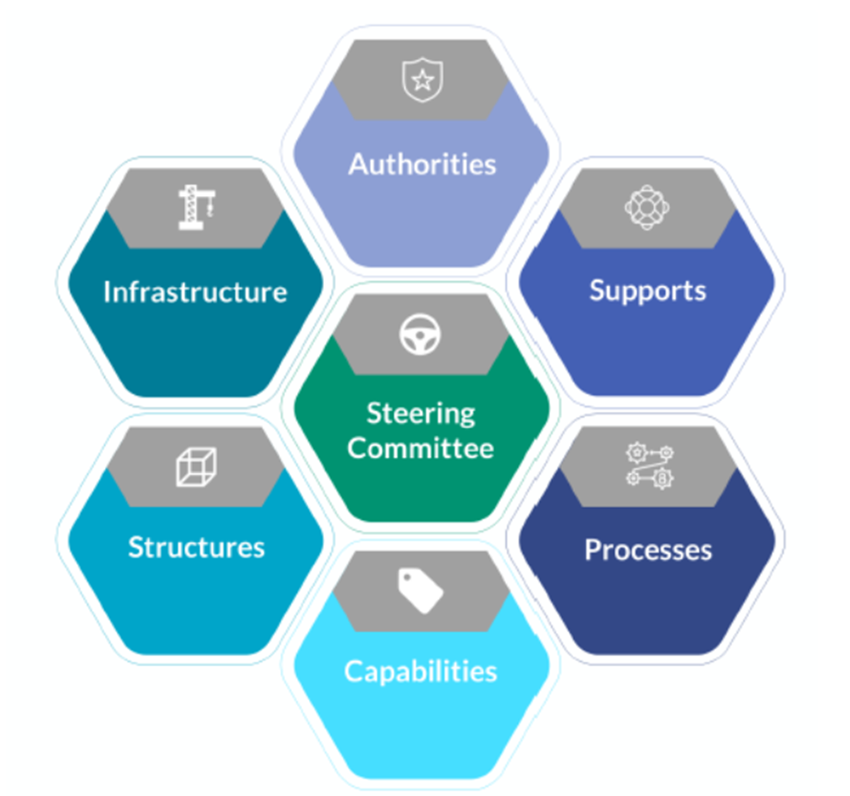
Modelos de avaliação de maturidade na gestão da informação
ARMA International’s Information Governance Maturity Model
2020-2025
  Principal viés – governança em

Slide 18
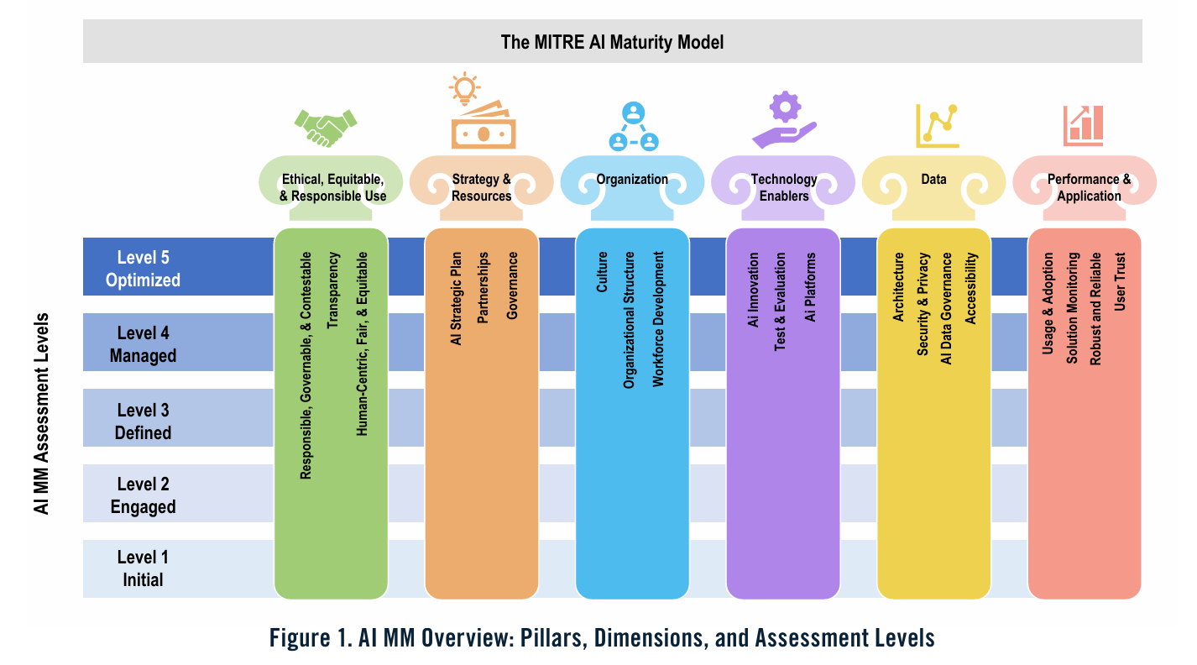

Slide 19
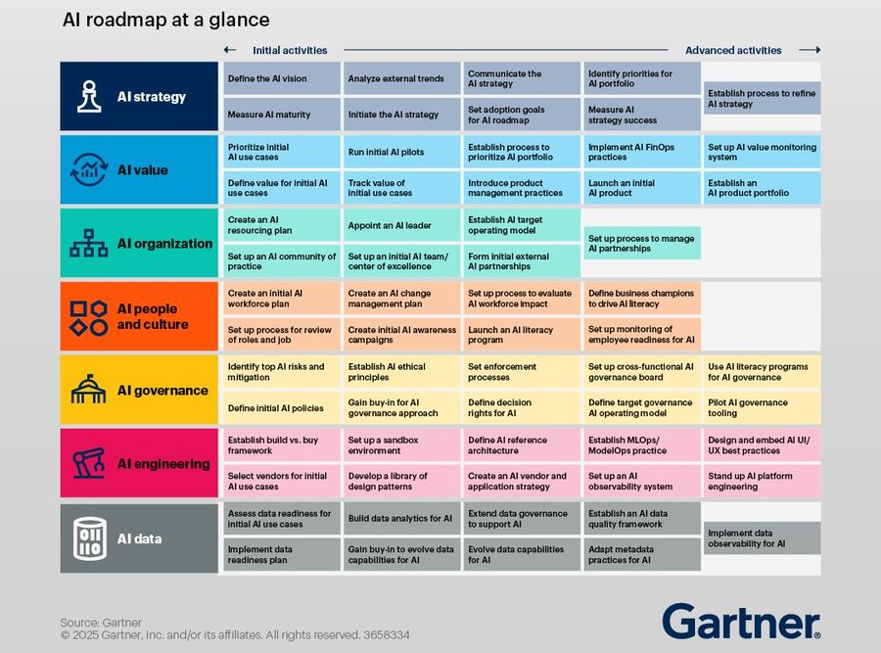

Slide 20
Avaliações correlatas
Governança da informação
Qualidade de dados
Gestão processos de negócio (BPM)
... Muitas mais

Slide 21
Qual a melhor?
A sua!
Quais pontos de avaliação são os mais aderentes à sua realidade?
Faça uma híbrida
Benchmarking

Slide 24
FINANCIAL SERVICES
As found on pages 40-41 in the report

Slide 25
FINANCIAL SERVICES
As found on pages 40-41 in the report

Slide 26
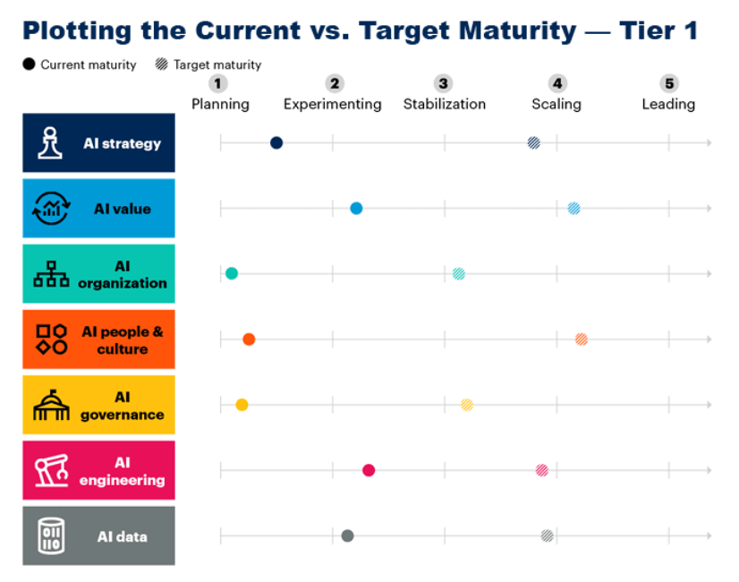

Slide 27
Não pare!!
Reavaliações periódicas do modelo de maturidade
Avaliações periódicas da maturidade
Evolução?

Slide 28
MODELO DE MATURIDADE EM ECM

Slide 29
Não pare!!
ISO TC 46 e TC 171
Novas metas / realinhamentos

Slide 30
Obrigado!!
walter@imageware.com.br
linkedin.com/in/walter-koch-msc-2732109

